Slide 1
Arbres AVL
Quelques rappels ☺
Arbres binaires : https://www.youtube.com/watch?v=bJH9mtsjdtI
Parcours d’arbres binaires : https://www.youtube.com/watch?v=EUVvqcnik6M
Arbres AVL : https://www.youtube.com/watch?v=roaPSdX-5t0

Slide 2

Arbres AVL (utilité)
Arbres binaires de recherche équilibrés (voir cours) : complexité logarithmique de recherche d’éléments.
Problème de déséquilibre possible d’un ABR à l’ajout d’éléments : perte d’efficacité (linéaire dans le pire des cas avec un arbre dégénéré).
Un arbre AVL est un ABR dynamiquement équilibré.
AVL : Adelson-Velsky et Landis, ses inventeurs (1962).

Slide 3
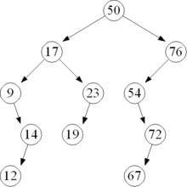
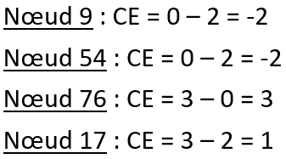
Arbres AVL (principe)
Principe de coefficient d’équilibre (CE) pour connaître
l’éventuel déséquilibre de l’arbre.
Formule : CE = hauteur(SAG) – hauteur(SAD) (ou
l’opposé).
ABR équilibré si CE = 0 ou 1 ou -1
Chaque nœud a donc un attribut CE en plus.

Slide 4
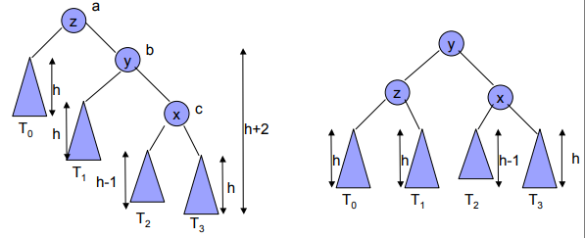
Arbres AVL (Rotation à gauche)
Racine z et SAD y penchent à droite, rotation à gauche (CE(z) = -2 et CE(y) = -1).
y => racine.
z => FG de y.
T1 => passe de FG de y à FD de z.
Respect du parcours infixe.

Slide 5
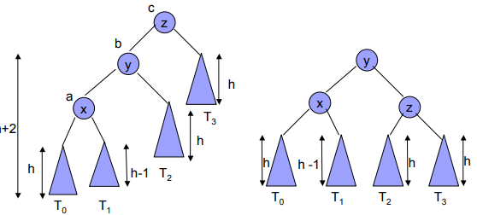
Arbres AVL (Rotation à droite)
Racine z et SAG y penchent à gauche, rotation à droite (CE(z) = 2 et CE(y) = 1).
y => racine.
z => FD de y.
T₂ => passe de FD de y à FG de z.
Respect du parcours infixe.

Slide 6
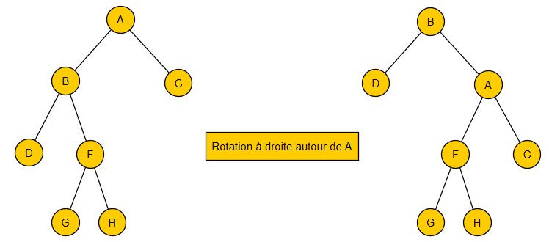
Arbres AVL (Rotation double)
Problème :
Arbre déséquilibré à gauche et son sous-arbre gauche déséquilibré à droite !
Rotation à droite non concluante ☹.

Slide 7
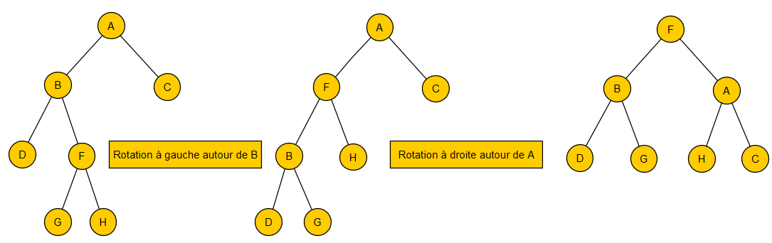
Arbres AVL (Rotation gauche-droite)
Solution :
1ère étape :
Équilibrer à gauche le sous-arbre gauche.
2ème étape :
Équilibrer ensuite l’arbre à droite

Slide 8
Arbres AVL
Principe identique pour une rotation droite-gauche.
Complexité d’une rotation et de la mise à jour du CE : constante.
Maximum de deux rotations pour insertion et de la hauteur de rotations de l’arbre pour une suppression.
Efficace pour des structures de données type (clé , valeur).

Slide 9
Arbres AVL (Questions)
Complexité de recherche logarithmique : dichotomie.
Parcours infixe : trie un ABR avec une complexité linéaire.
n insertions avec un coût logarithmique + parcours infixe = coût en n*log₂(n) pour trier des éléments avec un AVL.
Autres tris : insertion (n²), sélection (n²), tri fusion (n*log₂(n)).
Autre arbre équilibré dynamiquement : l’arbre rouge-noir (à chercher ☺). https://www.youtube.com/watch?v=h1Z8_ebEqao

